Slide 1
Educación superior y desigualdades sociales
VIII Curso interinstitucional
Economía y política de la educación superior
Seminario de Educación Superior
Universidad Nacional Autónoma de México
Manuel Gil Antón
12 de septiembre, 2014

Slide 2
IGUALDAD EDUCATIVA
Una delimitación para trabajar:
¿Cuándo podríamos decir que existe igualdad
educativa?
1.- Todos tienen acceso a la (buena) educación obligatoria (con todo lo que implica), y
2.- No hay relación entre origen social (en todas sus dimensiones) y logro en el aprendizaje tanto en alcance como en profundidad.

Slide 3
OTRA MANERA DE DECIRLO
Primero: que nadie carezca de la educación básica obligatoria definida por la Constitución, y que sea de buena calidad en un ambiente escolar digno y seguro, y
Segundo: que de manera paulatina si se quiere, pero sensible, cada vez sea más baja la asociación entre origen social y logro educativo, medido por aprendizaje y nivel alcanzado.

Slide 4
SITUACIÓN ACTUAL
México: datos del rezago educativo
Población entre 15 y 64 años: 74 millones
a. 5.4 millones analfabetas CARENCIA
10.I millones sin primaria Pobreza
16.4 millones sin secundaria Pobreza
31.9 millones sin el derecho a la educación:
43% del grupo de 15 a 64 años

Slide 5
Menos de la mitad terminan le Educación Media
Después de 12 años de escolaridad:
60% no sabe leer y escribir más allá de lo suficiente
Por lo tanto:
1.- Si te vas de la escuela (abandono exógeno)
2.- Si te van de la escuela (abandono endógeno)
3.- Y si permaneces en la escuela (persistencia)
Aprender a leer y escribir como se debe es un volado (con una moneda cargada)

Slide 6
LA SOLEDAD EN LAS AULAS
Cada ciclo escolar: 1 millón de estudiantes, entre 6 y 17 años, dejan la escuela ( y en alta proporción hay desafiliación escolar: no retorno)
Divididos entre 200 días escolares:
5 mil diarios
En total, 30 alumnos por salón, 33.3 mil aulas
Cada salón mide 10 metros de largo: 333 K)
Es igual a México a San Miguel de Allende (310 K)
De Torreón a Monterrey (338 K)
De Mérida a Cancún (308 K)

Slide 7
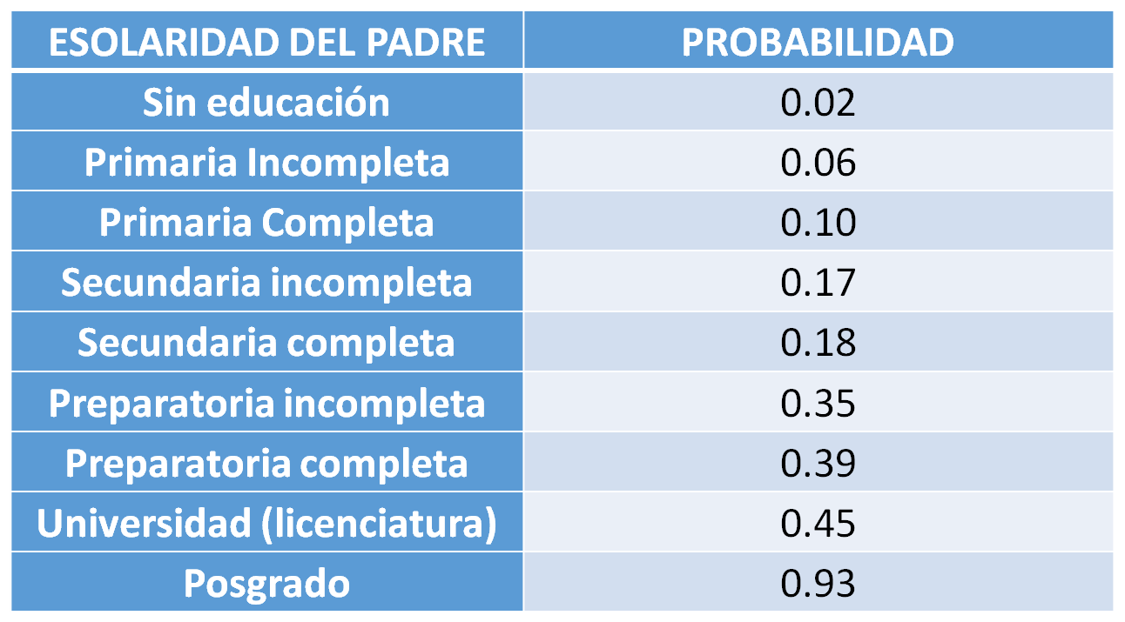
MÁS PEOR, IMPOSIBLE: chance de llegar a educación superior

Slide 8
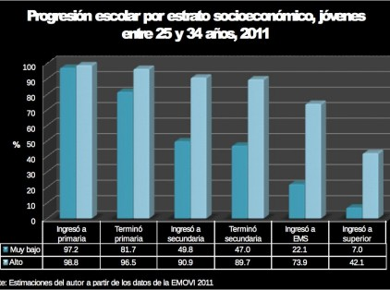
El desbarrancadero: la desigualdad (Gráfica de Patricio Solís)

Slide 9
PARA PENSAR EN TODO ESTO: Patricio Solís en EF
http://www.educacionfutura.org/estratificacion-de-la-oferta-educativa-y-desigualdad-social-en-el-acceso-a-la-educacion-superior/
http://www.educacionfutura.org/mayor-matricula-universitaria-mayor-equidad-social

Slide 10
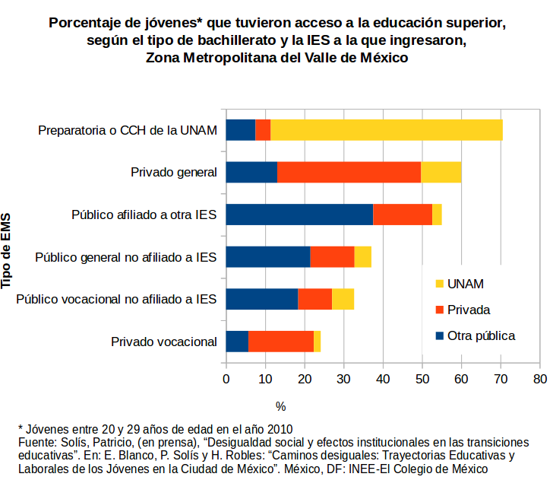
UNA OFERTA SEGMENTADA Datos de Patricio Solís en EF

Slide 11
Una mirada: crece la participación sin reducir las brechas Datos de Patricio Solís en EF
Indicadores de cobertura a la educación superior, por cohorte de nacimiento y estrato socioeconómico de la familia de origen
 | Porcentajes de cobertura
Estrato | 1951-53 | 1966-68 | 1978-80
Alto | 31.1 | 39.5 | 54.7
Medio | 9.5 | 15.1 | 16.0
Bajo | 4.0 | 4.6 | 7.4
Total | 14.5 | 19.3 | 25.9
 | Riesgos relativos (razón de porcentajes)
Ato vs. Bajo | 7.8 | 8.6 | 7.4
Alto vs. Medio | 3.3 | 2.6 | 3.4
Medio vs. Bajo | 2.4 | 3.3 | 2.1
Fuente: estimaciones propias a partir de los datos de la Encuesta Demográfica Retrospectiva 2011 (http://www.inegi.org.mx/est/contenidos/proyectos/encuestas/hogares/modulos/eder/2011/default.aspx)

